Slide 1
ВЕБИНАР-ТРЕНИНГ № 1 ПО РАЗБОРУ ЗАДАНИЙ, ИСПОЛЬЗУЕМЫХ ДЛЯ ОЦЕНКИ ФИНАНСОВОЙ ГРАМОТНОСТИ ОБУЧАЮЩИХСЯ
ВЕБИНАР 2

Slide 2
ПЛАН ВЕБИНАРА

Slide 3
ОБОБЩЕННЫЙ АНАЛИЗ РЕЗУЛЬТАТОВ ВЫПОЛНЕНИЯ ЗАДАНИЯ 1

Slide 4
ЗАДАНИЕ 1
ЗАРЕГИСТРИРОВАТЬСЯ В БАНКЕ РЭШ
НАЗНАЧИТЬ МЕРОПРИЯТИЕ И КЛАСС, КОТОРЫЙ БУДЕТ ВЫПОЛНЯТЬ РАБОТУ
СКАЧАТЬ КОДЫ ДЛЯ УЧЕНИКОВ
ПРОВЕРИТЬ ЗАДАНИЯ, ТРЕБУЮЩИЕ ПРОВЕРКИ
СКАЧАТЬ ТАБЛИЦУ С РЕЗУЛЬТАТАМИ
ВЫСЛАТЬ РЕЗУЛЬТАТЫ КУРАТОРУ НАПРАВЛЕНИЯ ФГ

Slide 6
ОБЩАЯ ИНФОРМАЦИЯ О ВЫПОЛНЕНИИ ЗАДАНИЯ 1скачок
ВЫПОЛНИЛИ ЗАДАНИЕ 1 - 34% УЧАСТНИКОВ ГРУППЫ (11УЧАСТНИКОВ ИЗ 31)
ПРИНЯЛИ УЧАСТИЕ В АПРОБАЦИИ ЗАДАНИЙ БАНКА РЭШ 100 УЧЕНИКОВ
ОПРОБИРОВАНО 9 ЗАДАНИЙ, РАЗЛИЧНОГО УРОВНЯ СЛОЖНОСТИ

Slide 7
ЗАМЕЧАНИЯ
НЕ УКАЗАНО НАЗВАНИЕ РАБОТЫ
ПРЕДСТАВЛЕНЫ ТОЛЬКО СКАНЫ (СКАН РАБОТЫ И СКАН С КОДАМИ ДОСТУПА УЧЕНИКОВ
ПРЕДСТАВЛЕНЫ ТОЛЬКО РЕЗУЛЬТАТЫ (СКАЧАННАЯ ТАБЛИЦА ИЗ БАНКА РЭШ)
ПРЕДСТАВЛЕНЫ РЕЗУЛЬТАТЫ И ДАН НЕПОЛНЫЙ АНАЛИЗ
ПРЕДСТАВЛЕНЫ РЕЗУЛЬТАТЫ И ДАН АНАЛИЗ, НО В АНАЛИЗЕ НЕ УКАЗАНЫ КОМПЕТЕНТНОСТНЫЕ ОБЛАСТИ, В КОТОРЫХ ВОЗНИКЛИ ПРОБЛЕМЫ
В ГРАФЕ УРОВЕНЬ СФОРМИРОВАННОСТИ УКАЗАНЫ КОМПЕТЕНТНОСТНЫЕ ОБЛАСТИ

Slide 8
РАЗБОР ЗАДАНИЙ ПО ФИНАНСОВОЙ ГРАМОТНОСТИ

Slide 9
КАК ЗАЩИТИТЬСЯ ОТ МОШЕННИКОВ В ИНТЕРНЕТ МАГАЗИНЕ, 8 КЛАСС
Введение.
Максиму нужно купить подарок младшему брату ко дню рождения. Чтобы не тратить время зря, он подумал, что было бы неплохо попробовать его купить в интернет-магазине. Но поскольку Максим никогда и ничего не покупал в интернете, то за помощью он решил обратиться к другу и с этой целью позвонил ему.

Slide 10
КАК ЗАЩИТИТЬСЯ ОТ МОШЕННИКОВ В ИНТЕРНЕТ-МАГАЗИНЕ Задание 1 / 5 Прочитайте текст «Как защититься от мошенников в интернет-магазине», расположенный справа. Для ответа на вопрос отметьте нужный вариант ответа. Какую финансовую проблему нужно решить Максиму? Отметьте один верный вариант ответа. ○ Купить подарок, который будет интересен брату ○ Воспользоваться услугами интернет-магазина ○ Купить недорого хороший подарок ○ Узнать, что можно купить пятилетнему малышу | КАК ЗАЩИТИТЬСЯ ОТ МОШЕННИКОВ В ИНТЕРНЕТ-МАГАЗИНЕ – Здравствуй, Витя. Мне нужно купить подарок брату. Решил посмотреть, что предлагают интернет-магазины. Денег у меня немного, а подарок хочется купить хороший и недорого. Но я никогда не покупал в интернете, поэтому не знаю, стоит ли там покупать. Кстати, посоветуй, что можно купить для пятилетнего малыша.

Slide 11
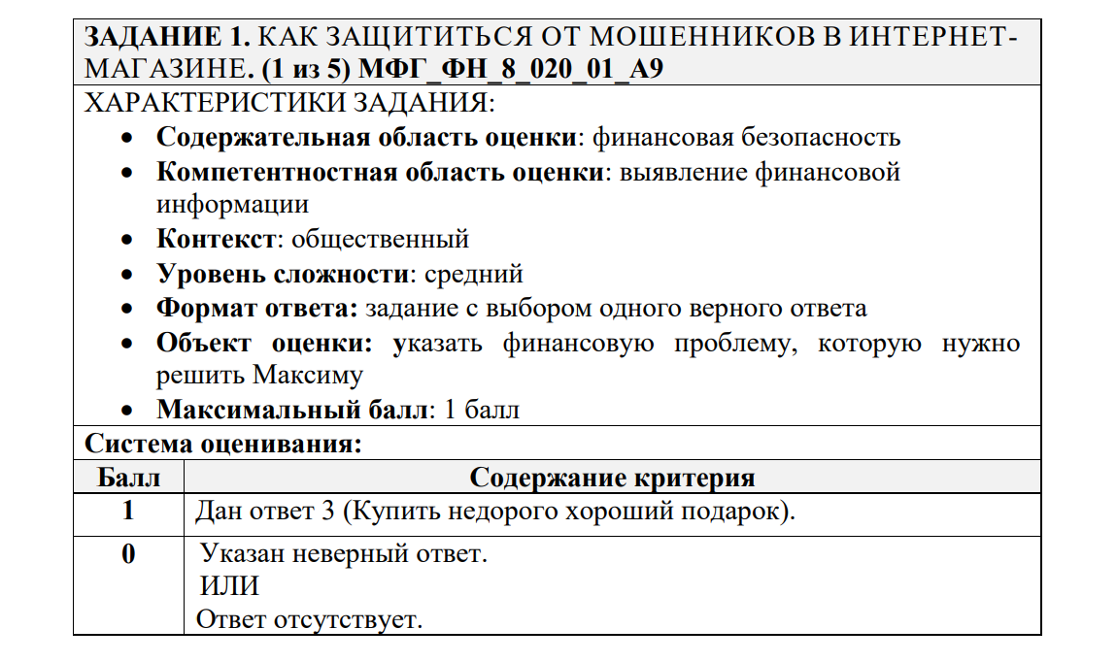

Slide 12
КАК ЗАЩИТИТЬСЯ ОТ МОШЕННИКОВ В ИНТЕРНЕТ-МАГАЗИНЕ Задание 2 / 5 Прочитайте текст «Как защититься от мошенников в интернет-магазине», расположенный справа. Для ответа на вопрос отметьте нужные варианты ответа. Какие предложения могли насторожить Максима? Отметьте все верные варианты ответа. ◻ Назвать номер банковской карты и её код безопасности ◻ Получить товар курьерской доставкой ◻ Выслать предоплату на указанный счёт продавца ◻ Приобрести товар по среднерыночной цене ◻ Оставить заявку на временно отсутствующий товар | КАК ЗАЩИТИТЬСЯ ОТ МОШЕННИКОВ В ИНТЕРНЕТ-МАГАЗИНЕ – Я уже побывал на разных сайтах, и у меня возник вопрос, есть ли риск наткнуться на мошенников? – задал вопрос Максим. – Можно, конечно. А почему у тебя возник этот вопрос? – в свою очередь спросил Виктор. – Я позвонил некоторым интернет-продавцам, и кое-кто из них сделал предложения, которые мне показались весьма странными. – Это какие же?

Slide 13
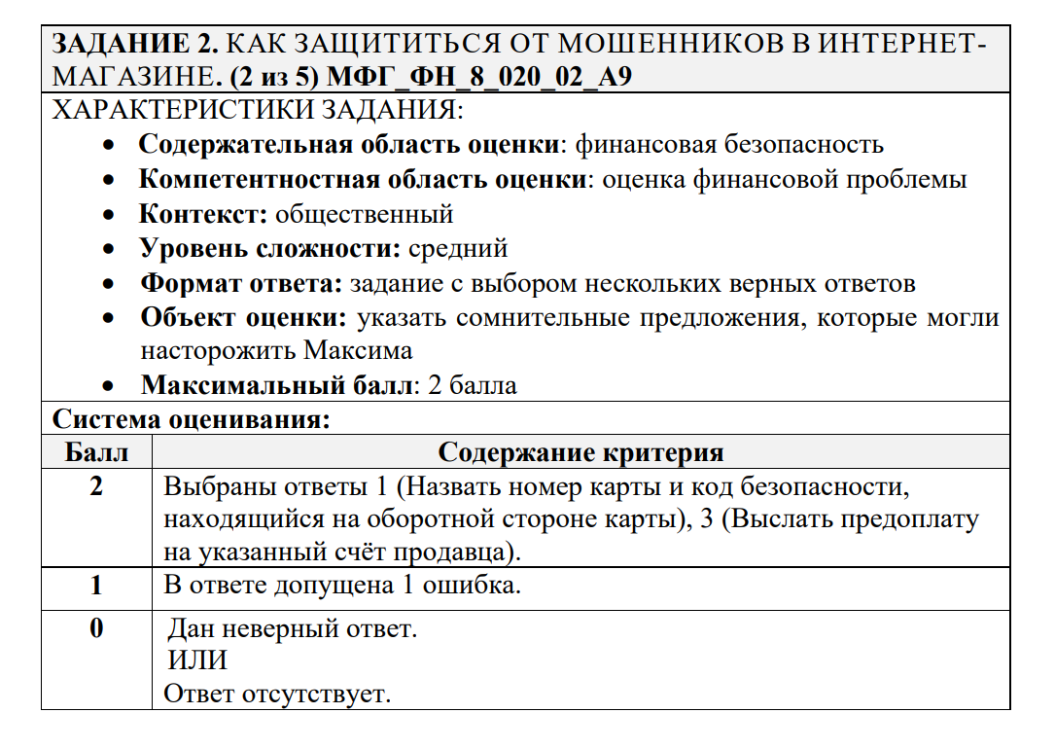

Slide 14
КАК ЗАЩИТИТЬСЯ ОТ МОШЕННИКОВ В ИНТЕРНЕТ-МАГАЗИНЕ Задание 3 /5 Прочитайте текст «Как защититься от мошенников в интернет-магазине», расположенный справа. Для ответа на вопрос отметьте в таблице нужные варианты ответа. Какими советами необходимо воспользоваться, чтобы отличить мошеннические сайты от сайтов добропорядочных продавцов? Какие советы содержат действия, которыми необходимо воспользоваться, а какие – действия, которые можно оставить на усмотрение потребителя? Отметьте один ответ в каждой строке Проверить в интернете наличие отзывов покупателей, при их отсутствии магазин должен вызывать сомнение. ○ ○ Обратить внимание на наличие реквизитов интернет-магазина и данных о его регистрации с помощью официальных государственных сайтов ○ ○ Обратить внимание на наличие качественных фотографий товаров, продаваемых в интернет-магазине. ○ ○ Обратить внимание на наличие на сайте рекламы продаваемых товаров. ○ ○ | КАК ЗАЩИТИТЬСЯ ОТ МОШЕННИКОВ В ИНТЕРНЕТ-МАГАЗИНЕ – Витя, ты продвинутый интернет-пользователь и, вероятно, знаешь, как отличить мошеннические сайты от сайтов добропорядочных продавцов? – Хорошо, я дам тебе несколько советов о том, какие действия могут снизить вероятность оказаться на сайте мошенников

Slide 16
КАК ЗАЩИТИТЬСЯ ОТ МОШЕННИКОВ В ИНТЕРНЕТ-МАГАЗИНЕ Задание 4 / 5 Прочитайте текст «Как защититься от мошенников в интернет-магазине», расположенный справа. Для ответа на вопрос отметьте в таблице нужные варианты ответа. В каких ситуациях друзья Максима допустили ошибку, а в каких поступили правильно? Отметьте один ответ в каждой строке. | КАК ЗАЩИТИТЬСЯ ОТ МОШЕННИКОВ В ИНТЕРНЕТ-МАГАЗИНЕ -Знаешь, Витя, некоторые мои друзья и знакомые стали жертвами мошенников. Я расскажу об этих ситуациях, а ты скажи, кто из них поступил правильно, а кто допустил ошибку в общении с мошенниками. Мне это важно, чтобы не повторить их ошибок в собственном опыте.

Slide 19
КАК ЗАЩИТИТЬСЯ ОТ МОШЕННИКОВ В ИНТЕРНЕТ-МАГАЗИНЕ Задание 5 / 5 Прочитайте текст «Как защититься от мошенников в интернет-магазине», расположенный справа. Запишите свой ответ на вопрос. В чём целесообразность проверки стоимости игрушки на разных сайтах в целях защиты от мошенников? Объясните свой ответ | КАК ЗАЩИТИТЬСЯ ОТ МОШЕННИКОВ В ИНТЕРНЕТ-МАГАЗИНЕ Максим собрался купить в подарок пятилетнему брату игрушечную машинку и решил проверить её стоимость на сайтах разных интернет-магазинов.

Slide 21
ЗАДАНИЕ

Slide 22
ЗАДАНИЕ 2
СДЕЛАТЬ ПОЛНЫЙ АНАЛИЗ РАБОТЫ, КОТОРУЮ ВЫПОЛНЯЛИ ВАШИ УЧЕНИКИ, СОГЛАСНО ПРЕДЬЯВЛЕННЫМ ТРЕБОВАНИЯМ
ПРОВЕСТИ РАЗБОР ЗАДАНИЙ С УЧЕНИКАМИ*
СРОК ВЫПОЛНЕНИЯ ЗАДАНИЯ ДО 3 МАРТА 2022 ГОДА
* ЗАДАНИЕ НОСИТ РЕКОМЕНДАТЕЛЬНЫЙ ХАРАКТЕР

Slide 23
ОБЩИЕ ТРЕБОВАНИЯ К ОФОРМЛЕНИЮ ОТЧЁТА ПО ВЫПОЛНЕНИЮ ЗАДАНИЯ 2
НА МОМЕНТ ВЫДАЧИ ЗАДАНИЯ 1 ЭТИХ ТРЕБОВАНИЙ НЕ БЫЛО
ДОКУМЕНТ WORD
НАЗВАНИЕ ДОКУМЕНТА
ОБЩИЕ СВЕДЕНИЯ О ВЫПОЛНЕННОЙ РАБОТЕ
КРАТКИЕ СВЕДЕНИЯ О САМОЙ РАБОТЕ И ЗАДАНИХ, ВХОДЯЩИХ В НЕЁ
СВЕДЕНИЯ ОБ УЧАЩИХСЯ, ВЫПОЛНЯВЩИХ ЭТУ РАБОТУ
РЕЗУЛЬТАТЫ ВЫПОЛНЕННОЙ РАБОТЫ (ТАБЛИЦА С РЕЗУЛЬТАТАМИ И ИХ ИНТЕРПРЕТАЦИЯ В %)
ВЫВОДЫ
РЕКОМЕНДАЦИИ

Slide 24
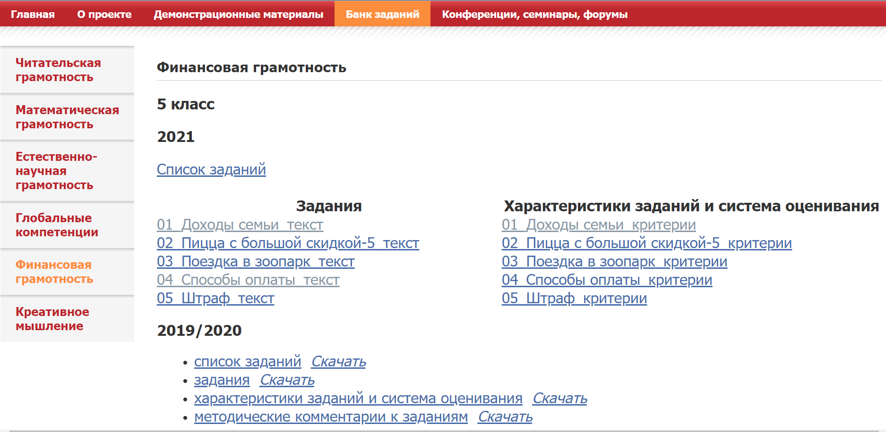
ГДЕ ВЗЯТЬ ИНФОРМАЦИЮ О РАБОТЕ, КОТОРУЮ НАЗНАЧАЛИ ДЛЯ ВЫПОЛНЕНИЯ
Банк заданий (instrao.ru)
Финансовая грамотность (instrao.ru)

Slide 25
ПОДПИСЬ ФАЙЛА
ФАМИЛИЯ_ НАЗВАНИЕ РАБОТЫ_КЛАСС

Slide 26
Ссылка для просмотра вебинара: https://events.webinar.ru/45545123/10431009/record-new/10734165

